Slide 1

▶ YouTube トレンド ランキング
2026年09月21日 · 急上昇 TOP 10 発表

Slide 2

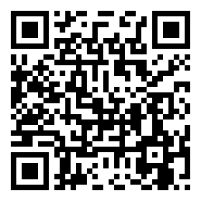
#10
初星学園 「め」Official Music Video (HATSUBOSHI GAKUEN - Me)
📺 初星学園
👁 282,230 👍 14,231 💬 892
⏱ 4:53 · 📅 公開9時間前
https://www.youtube.com/watch?v=lYafXo-rjU8
💡 公開9時間で急上昇入り！ 10万再生突破の話題作 いいね率5.0%と視聴者の支持が非常に高い

Slide 3

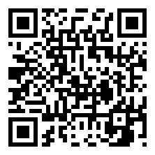
#9
【既に死んでいる】4000円払ってプレイヤーの時間が〇ぬクソゲー【ワニワニ大冒険】
📺 からすまAチャンネル
👁 605,361 👍 6,242 💬 645
⏱ 15:06 · 📅 公開12時間前
https://www.youtube.com/watch?v=ANFFzqWfHYk
💡 公開12時間で急上昇入り！ 50万再生の注目コンテンツ

Slide 4


#8
Escape From Playtime | Release Date Trailer
📺 Mob Entertainment
👁 1,318,150 👍 68,665 💬 4,108
⏱ 1:08 · 📅 公開6時間前
https://www.youtube.com/watch?v=fAXzLmsbrd8
💡 公開6時間で急上昇入り！ 100万再生超の大ヒット いいね率5.2%と視聴者の支持が非常に高い

Slide 5

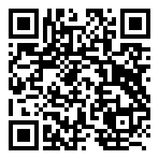
#7
Golden Sun
📺 ONE N' ONLY - Topic
👁 51,567 👍 3,945 💬 252
⏱ 3:14 · 📅 公開7時間前
https://www.youtube.com/watch?v=B4TbkzL8Wo0
💡 公開7時間で急上昇入り！ 急上昇中の新興コンテンツ いいね率7.7%と視聴者の支持が非常に高い

Slide 6

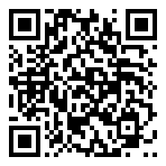
#6
絶対に食べてはいけない毒キノコはどっち！？【マイクラ】
📺 ドズル社
👁 360,254 👍 9,169 💬 478
⏱ 57:19 · 📅 公開13時間前
https://www.youtube.com/watch?v=Q55aB238Qbo
💡 公開13時間で急上昇入り！ 10万再生突破の話題作 いいね率2.5%と好評価

Slide 7

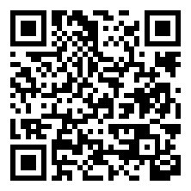
#5
予告 板井佐緒里 (30代女性) 編 | ダウンタイム | Netflix Japan
📺 Netflix Japan
👁 389,583 👍 500 💬 88 📈+505.9%
⏱ 0:43 · 📅 公開19時間前
https://www.youtube.com/watch?v=YyXsYuM0-jQ
💡 公開19時間で急上昇入り！ 10万再生突破の話題作 前日比+505.9%の爆発的な伸び

Slide 8

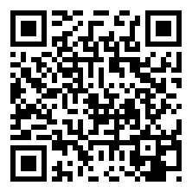
#4
ラブリーズン (short ver.)
📺 GNJB - Topic
👁 87,271 👍 7,594 💬 463
⏱ 0:42 · 📅 公開7時間前
https://www.youtube.com/watch?v=OfSDaHp6MPM
💡 公開7時間で急上昇入り！ 急上昇中の新興コンテンツ いいね率8.7%と視聴者の支持が非常に高い

Slide 9

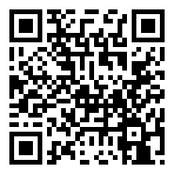
#3
このボスの仕様に初見で気付ける小学生はいない
📺 GON
👁 160,151 👍 6,065 💬 626
⏱ 1:11:08 · 📅 公開-4時間前
https://www.youtube.com/watch?v=-dXvGLNbUdM
💡 公開-4時間で急上昇入り！ 10万再生突破の話題作 いいね率3.8%と好評価

Slide 10

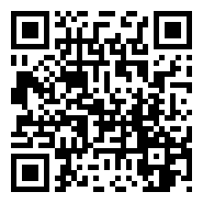
#2
宮沢りえの圧倒的存在感に魅了される『しびれ』母親・亜樹にフォーカスした特別予告編【2026年9月25日公開】
📺 オリコン洋画館 ORICON NEWS
👁 85,602 👍 23 💬 2
⏱ 0:31 · 📅 公開16時間前
https://www.youtube.com/watch?v=NOoNxrnsTFs
💡 公開16時間で急上昇入り！ 急上昇中の新興コンテンツ

Slide 11

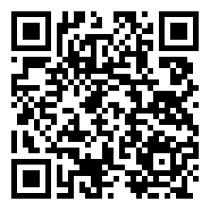
🏆 NO. 1 🏆
Snow Man 'show time...' SnowMotion Studio
👁 920,476 👍 65,327 💬 2,589 ⏱ 3:53 📅 公開14時間前
💡 公開14時間で急上昇入り！ 50万再生の注目コンテンツ いいね率7.1%と視聴者の支持が非常に高い
https://www.youtube.com/watch?v=DXzpRZpF12E

Slide 12



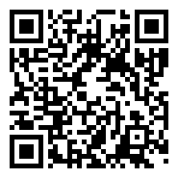





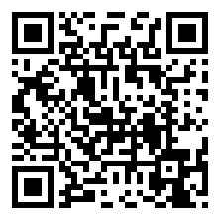
🎬 エンタメ 人気動画 TOP 5
#1
[🔴LIVE] 깔깔티비 💫1박2일💫 화질UP 🔥24시간 무한 스트리밍🔥 ㅣ…
📺 KBS Entertain: 깔깔티비 👁 21,829,616 👍 11,808 ⏱ 不明 📅 2025-04-07
https://www.youtube.com/watch?v=P8QordVAUyU
#2
El Chavo del 8 EN VIVO 24/7 🔴 Maratón de t…
📺 El Chavo del 8 👁 20,016,597 👍 64,629 ⏱ 不明 📅 2025-12-25
https://www.youtube.com/watch?v=fy_fYd3ZwPE
#3
いや勝つんかいw #おもしろ #エンタメ #ネタ #バズれ #shorts
📺 やっさん2 👁 19,165,155 👍 157,727 ⏱ 0:10 📅 2025-08-09
https://www.youtube.com/watch?v=fBQOV3jiST0
#4
狩野英孝のマイクラ実況が面白いwww#エンタメ #マイクラ #狩野英孝
📺 はるえもん 👁 11,807,093 👍 186,772 ⏱ 1:33 📅 2025-07-05
https://www.youtube.com/watch?v=21eblauBPy8
#5
Avrupa Yakası Bölümler 7/24 #canlıyayın
📺 Avrupa Yakası 👁 11,324,025 👍 7,429 ⏱ 不明 📅 2025-10-30
https://www.youtube.com/watch?v=NGsjOrzwjZk

Slide 13






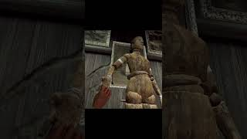

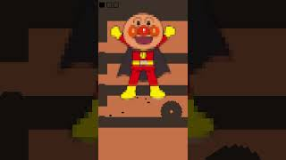
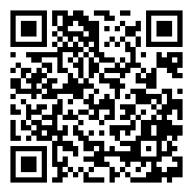
🎮 ゲーム 人気動画 TOP 5
#1
見たことの無い落ち方をする配信者#葉 #ゲーム実況 #切り抜き #onlyup
📺 葉ちゅべ 👁 23,103,371 👍 406,069 ⏱ 0:38 📅 2023-07-07
https://www.youtube.com/watch?v=0cjKg-Z3xak
#2
感動のダブルスイカ‼️ #スイカゲーム #ゲーム実況 #サワヤンゲームズ
📺 にこみチャンネル 👁 20,476,905 👍 361,980 ⏱ 0:59 📅 2023-12-22
https://www.youtube.com/watch?v=mhCy0IgobIw
#3
息子の扱いが酷すぎる男。#ゲーム実況 #shorts
📺 ぱんお。 👁 17,673,294 👍 244,026 ⏱ 0:58 📅 2026-03-12
https://www.youtube.com/watch?v=ffE0CxNxrII
#4
ホラーゲームを全力で楽しむ男
📺 キシタク店長-DVR- 👁 17,660,427 👍 545,172 ⏱ 1:00 📅 2022-10-19
https://www.youtube.com/watch?v=ytBtKVEAmGQ
#5
デビルレベルpart9 #switch2 #ゲーム実況 #shorts
📺 おバカなぐりげん 👁 16,612,877 👍 194,821 ⏱ 1:02 📅 2025-08-18
https://www.youtube.com/watch?v=1JT-CjiNVok

Slide 14










✨ アニメ 人気動画 TOP 5
#1
YOASOBI「勇者」 Official Music Video／TVアニメ『葬送の…
📺 YOASOBI 👁 224,567,740 👍 1,231,971 ⏱ 3:24 📅 2023-09-29
https://www.youtube.com/watch?v=OIBODIPC_8Y
#2
ヒグチアイ / 悪魔の子 (アニメスペシャルVer.) | Ai Higuchi “…
📺 ヒグチアイ 👁 223,377,765 👍 2,050,407 ⏱ 3:50 📅 2022-01-24
https://www.youtube.com/watch?v=WPl10ZrhCtk
#3
TVアニメ『呪術廻戦』第2期「渋谷事変」ノンクレジットOPムービー／OPテーマ：Ki…
📺 TOHO animation チャンネル 👁 166,567,357 👍 0 ⏱ 1:31 📅 2023-09-01
https://www.youtube.com/watch?v=5yb2N3pnztU
#4
TVアニメ『呪術廻戦』第2期「懐玉・玉折」ノンクレジットOPムービー／OPテーマ：キ…
📺 TOHO animation チャンネル 👁 151,556,145 👍 0 ⏱ 1:31 📅 2023-07-07
https://www.youtube.com/watch?v=gcgKUcJKxIs
#5
Mrs. GREEN APPLE「ライラック」MV - TVアニメ『忘却バッテリー』…
📺 Mrs. GREEN APPLE 👁 58,337,483 👍 184,281 ⏱ 4:53 📅 2024-07-04
https://www.youtube.com/watch?v=-NFhRWhkp7I

Slide 15







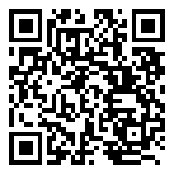


🍿 映画 人気動画 TOP 5
#1
ってるワイフ#film #映画レビュー #映画紹介 #映画 #映画解説 #ドラマ #…
📺 slin映画館 👁 7,385,817 👍 106,427 ⏱ 2:59 📅 2025-06-30
https://www.youtube.com/watch?v=myP46pO9xsU
#2
シンクロ率100％だった映画『Michael』の裏側
📺 フィルムチェーン 👁 7,161,229 👍 106,618 ⏱ 0:56 📅 2026-05-18
https://www.youtube.com/watch?v=lyZZdUUM_GM
#3
歌舞伎町タワーの日本一高い映画館「109シネマズプレミアム新宿」を正直レビュー！
📺 正直レビュー 🍰🍛 👁 6,951,269 👍 120,637 ⏱ 1:00 📅 2025-03-15
https://www.youtube.com/watch?v=2a1YM7MCXng
#4
自分がゾンビになると悟った父の行動
📺 意外とおもしろい 👁 6,337,056 👍 94,177 ⏱ 0:39 📅 2026-09-13
https://www.youtube.com/watch?v=-wonotbP3s8
#5
フロント・オブ・ザ・クラス#映画紹介 #映画解説 #映画レビュー #映画 #film…
📺 slin映画館 👁 4,299,310 👍 89,184 ⏱ 3:00 📅 2025-06-20
https://www.youtube.com/watch?v=-gJhW-zRyz8

